Slide 1

Этапы загрузки ОС Linux и Windows
Кандалова Лейла
РИ-250001

Slide 2
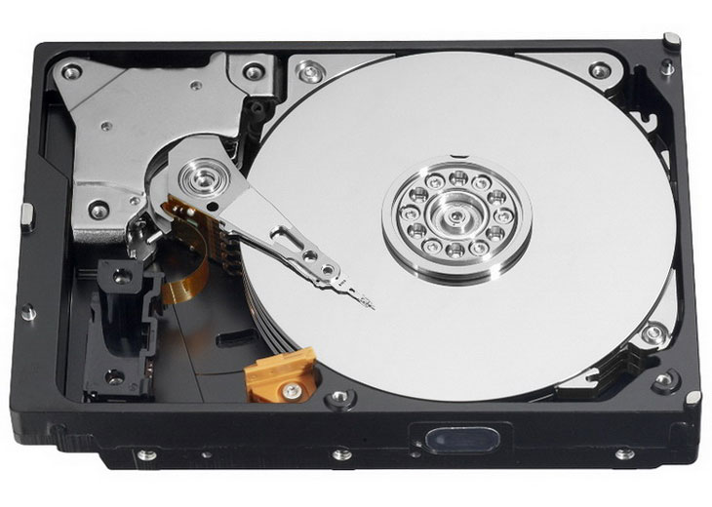
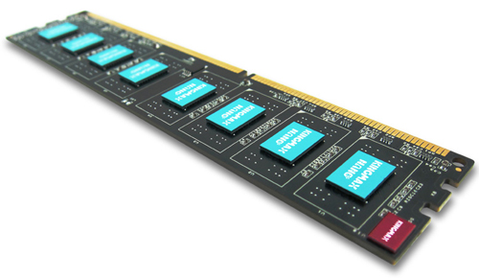
Загрузка ОС
Системный диск
ОЗУ

Slide 3
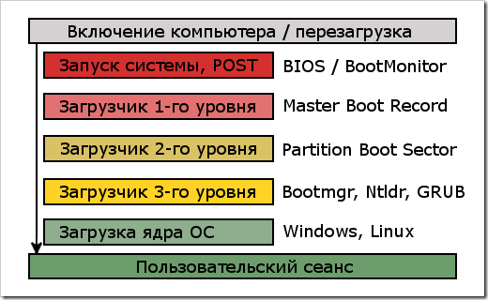
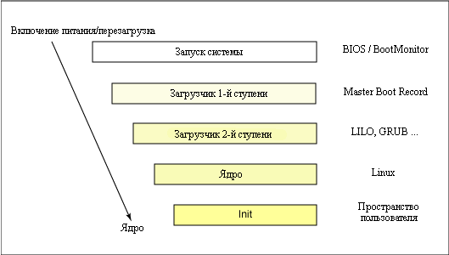
Этапы загрузки Windows и Linux
общие

Slide 4
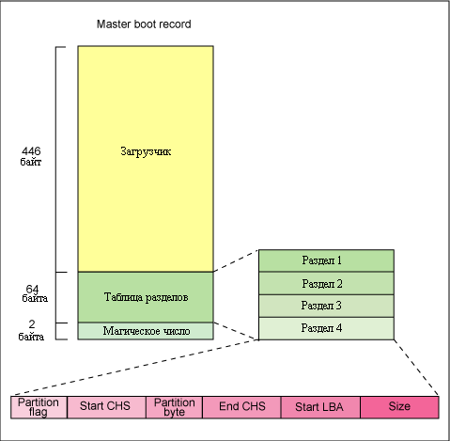
Запуск системы, BIOS
POST
Поиск MBR
Загрузка MBR

Slide 5
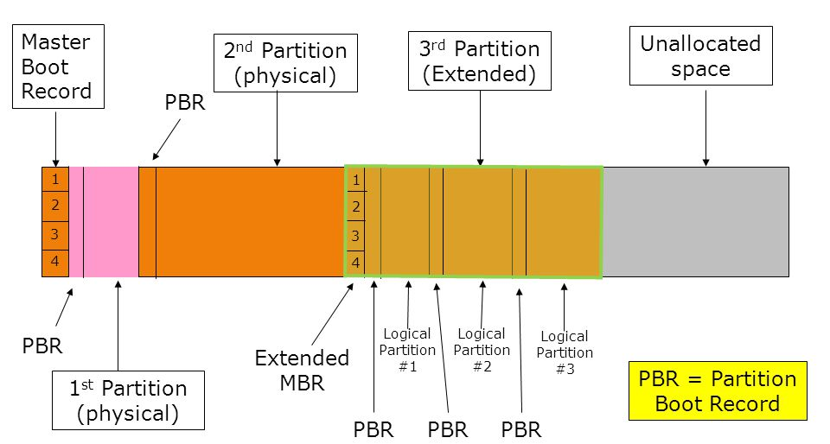
MBR
Поиск активного системного раздела
Передача управления его загрузочному сектору

Slide 6
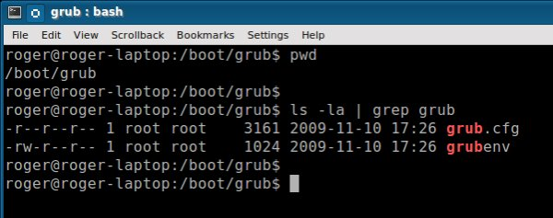
PBS
Имя файла загрузчика операционной системы
Передача управления загрузчику

Slide 7
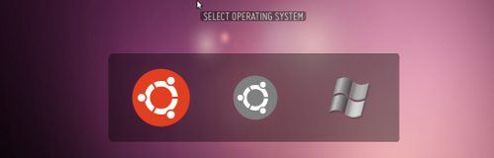
Загрузчик Linux - CRUB
Способен загружать ядро с файловых систем
Предлагает выбрать ос
Загружает нужное ядро
Резервирует место в оп для образа Initrd, загружает его
Вызывает образ ядра

Slide 8
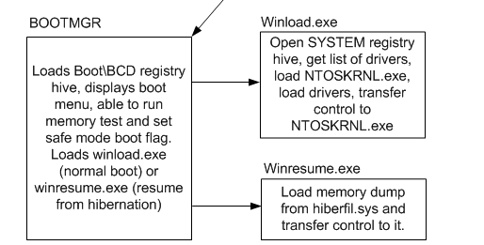
Загрузчик Windows - Bootmgr
Поиск и обработка данных конфигурации загрузки (файл BCD в папке \BOOT\ активного раздела),
Выполняются дальнейшие этапы загрузки (отображение меню, выбор загружаемой ОС или средств диагностики, загрузка ядра и т.п.)

Slide 9
Загрузка ядра операционной системы
Загрузка ядра ОС и передача ему управления
В Windows:
Первый пользовательский процесс Session Manager Subsystem(SMSS).
В Linux:
Запускается процесс инициализации системы - init процесс.

Slide 10

Спасибо за внимание!

